Slide 1
SESSION 1
REGIONAL RADIO NAVIGATION AID PLAN
PBN IMPLEMENTATION IN THE SAM REGION
ONOFRIO SMARRELLI
REGIONAL CNS EXPERT
ICAO SOUTH AMERICAN OFFICE
LIMA PERU
OSMARRELLI@LIMA.ICAO.INT
Phone No. 511 6118686

Slide 2
CONTENTS
OBJECTIVE
GLOBAL PBN PLANNING
PBN PLANNING WITHIN GREPECAS
PBN IMPLEMENTATION IN THE SAM REGION
CONCLUSIONS

Slide 3
OBJECTIVE
THIS PRESENTATION IS AIMED AT PRESENTING INFORMATION ON GLOBAL AND REGIONAL PLANNING OF PERFORMANCE-BASED NAVIGATION (PBN) AND ON THE PROGRESS MADE IN ITS IMPLEMENTATION IN THE SAM REGION

Slide 4
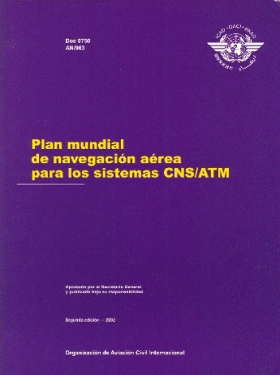

GLOBAL PLANNING OF PBN
THE GLOBAL AIR NAVIGATION PLAN (DOCUMENT 9750) IS A STRATEGIC DOCUMENT THAT DESCRIBES THE METHODOLOGY FOR HARMONISING AIR NAVIGATION IN THE SHORT AND MEDIUM TERM
THE FINAL HARMONISATION OF AIR NAVIGATION INVOLVES ACHIEVING THE VISION OF THE AIR TRAFFIC MANAGEMENT OPERATIONAL CONCEPT (DOCUMENT 9854)
THE METHODOLOGY FOR HARMONISING AIR NAVIGATION INVOLVES THE IMPLEMENTATION OF THE GLOBAL PLAN INITIATIVES (GPIs)
THE GLOBAL PLAN CONTAINS 23 INITIATIVES, AND THE ONE RELATED TO PBN IS GPI 5 (RNAV AND RNP PERFORMANCE-BASED NAVIGATION )

Slide 5
GLOBAL PLANNING OF PBN
GPI 5 RNAV AND RNP PERFORMANCE-BASED NAVIGATION
SCOPE
INCORPORATION OF ADVANCED AIRCRAFT NAVIGATION CAPABILITIES INTO THE AIR NAVIGATION SYSTEM INFRASTRUCTURE
STRATEGY
THE APPLICATION OF THE PERFORMANCE-BASED NAVIGATION CONCEPT WILL IMPROVE CAPACITY AND EFFICIENCY THROUGH REDUCED SEPARATION MINIMA, WHICH WILL BENEFIT OPERATORS THAT EQUIP THEIR AIRCRAFT TO MEET PERFORMANCE REQUIREMENTS.
PERFORMANCE-BASED NAVIGATION WILL ALSO IMPROVE SAFETY, PARTICULARLY IN THE APPROACH, BY REDUCING CONTROLLED FLIGHT INTO TERRAIN.
DEVELOP MORE EFFICIENT ROUTES AND PATHS THAT ARE NOT DIRECTLY LINKED TO GROUND AIR NAVIGATION AIDS, TAKING ADVANTAGE OF ONBOARD RNAV RNP NAVIGATION CAPABILITIES.
WHEN DESIGNATING OPERATIONS, A CLEAR DISTINCTION SHOULD BE MADE BETWEEN AIRCRAFT THAT REQUIRE AN AUTONOMOUS AIRCRAFT PERFORMANCE CONTROL AND ALERT SYSTEM AND THOSE THAT DO NOT REQUIRE IT.

Slide 6

GLOBAL PLANNING OF PBN
GPI 5 RNAV AND RNP PERFORMANCE-BASED NAVIGATION
STRATEGY
ACCORDING TO THE PERFORMANCE-BASED NAVIGATION CONCEPT, ALL FLIGHT PHASES--EN ROUTE (OCEANIC/REMOTE AND CONTINENTAL) TERMINAL, AND APPROACH--ARE TAKEN INTO ACCOUNT.
THE CONCEPT, ITS IMPLEMENTATION PROCESSES AND NAVIGATION APPLICATIONS, AS WELL AS AIRCRAFT OPERATIONAL APPROVAL AND QUALIFICATION REQUIREMENTS, ARE DESCRIBED IN DOC 9613, PERFORMANCE-BASED NAVIGATION MANUAL.
COMPONENTS ASSOCIATED TO THE ATM OPERATIONAL CONCEPT
AOM, AO, TS ,CM AND AUO
Notes:
AOM Gestión y Organización de espacio aéreo
AO Operaciones de aeródromos
AUO Operaciones de los usuarios del transporte aereo
CM Gestion de conflictos
TS sincronizacion del transito

Slide 7
GLOBAL PLANNING OF PBN
RESOLUTION A37/11 GLOBAL PERFORMANCE-BASED NAVIGATION GOALS
1 URGES: ALL STATES TO IMPLEMENT AIR TRAFFIC SERVICE (ATS) ROUTES AND RNAV AND RNP APPROACH PROCEDURES IN ACCORDANCE WITH THE ICAO PBN CONCEPT DEFINED IN THE PERFORMANCE-BASED NAVIGATION MANUAL (DOC 9613);
2 RESOLVES THAT: AS A MATTER OF URGENCY, STATES DEVELOP A PBN IMPLEMENTATION PLAN IN ORDER TO ACHIEVE THE FOLLOWING:
1) IMPLEMENTATION OF RNAV AND RNP OPERATIONS (WHERE REQUIRED) FOR EN-ROUTE AND TERMINAL AREAS IN ACCORDANCE WITH THE ESTABLISHED DEADLINES AND INTERMEDIATE MILESTONES
2) IMPLEMENTATION BY 2016 OF APPROACH PROCEDURES WITH VERTICAL GUIDANCE (APV) (BARO VNAV AND/OR AUGMENTED GNSS), INCLUDING LNAV MINIMA ALONE, FOR ALL INSTRUMENT FLIGHT RUNWAY ENDS, WHETHER AS MAIN APPROACH OR AS SUPPORT TO PRECISION APPROACHES, WITH THE FOLLOWING INTERMEDIATE MILESTONES: 30% BY 2010 AND 70% BY 2014
3) IMPLEMENTATION OF DIRECT LNAV PROCEDURES ALONE, AS AN EXCEPTION FOR 2), FOR INSTRUMENT FLIGHT RUNWAYS AT AERODROMES WHERE LOCAL ALTIMETER FACILITIES ARE NOT AVAILABLE AND WHERE THERE ARE NO AIRCRAFT DULY EQUIPPED FOR APV OPERATIONS WITH A MAXIMUM CERTIFIED TAKE-OFF MASS OF 5 700 KG OR MORE
3 ICAO DEVELOP A COORDINATED ACTION PLAN TO ASSIST STATES IN THE IMPLEMENTATION OF PBN AND TO ENSURE THE DEVELOPMENT AND/OR MAINTENANCE OF SARPS, PROCEDURES FOR AIR NAVIGATION SERVICES (PANS), AND GLOBALLY HARMONISED GUIDELINES, INCLUDING A GLOBAL HARMONISED SAFETY ASSESSMENT METHODOLOGY TO MEET OPERATIONAL REQUIREMENTS

Slide 8
GLOBAL PLANNING OF PBN
4. URGES STATES TO INCLUDE IN THEIR PBN IMPLEMENTATION PLANS PROVISIONS FOR THE IMPLEMENTATION OF APPROACH PROCEDURES WITH VERTICAL GUIDANCE (APV) FOR ALL RUNWAY ENDS FOR AIRCRAFT WITH A MAXIMUM CERTIFIED TAKE-OFF MAS OF 5 700 KG OR MORE, IN ACCORDANCE WITH THE ESTABLISHED DEADLINES AND INTERMEDIATE MILESTONES;
5. DIRECTS THE COUNCIL TO SUBMIT A REPORT ON THE STATUS OF PBN IMPLEMENTATION AT THE NEXT ORDINARY ASSEMBLY SESSION;
6. REQUESTS REGIONAL PLANNING AND IMPLEMENTATION GROUPS (PIRGs) TO INCLUDE IN THEIR WORK PROGRAMMES THE REVISION OF THE STATUS OF IMPLEMENTATION OF PBN IN THE STATES, IN ACCORDANCE WITH THE ESTABLISHED IMPLEMENTATION PLANS, AND TO SUBMIT TO ICAO AN ANNUAL REPORT ON THE DEFICIENCIES IDENTIFIED; AND
7. DECLARES THAT THIS RESOLUTION SUPERSEDES RESOLUTION A36-23.

Slide 9
PBN PLANNING IN GREPECAS
AS A FIRST STEP FOR THE IMPLEMENTATION OF PBN IN THE CAR/SAM REGIONS, GREPECAS/13 (SANTIAGO, CHILE, 14-18 NOVEMBER 2005) FORMULATED CONCLUSION 13/56, MODEL RNAV/RNP ACTION PLAN, FOR USE BY THE STATES OF THE REGION WHEN FORMULATING THEIR NATIONAL PLANS
      IN VIEW OF THE NEED TO OBTAIN INFORMATION TO SUPPORT THE IMPLEMENTATION OF RNAV AND RNP IN THE CAR/SAM REGIONS, GREPECAS/13 DEEMED IT ADVISABLE TO PREPARE AN RNAV AND RNP FORM AND DRAFTED CONCLUSION 13/57, RNAV/RNP QUESTIONNAIRE
      GREPECAS/13 CONSIDERED THAT THE STRATEGY OF INCLUDING ALL CAR/SAM AIRSPACE IN A SINGLE IMPLEMENTATION PLAN FOR EN-ROUTE OPERATIONS WOULD COMPLICATE SIGNIFICANTLY THE TASK OF RESTRUCTURING THE AIRSPACE FOR THE PURPOSE OF APPLYING THE RNAV/RNP CONCEPTS IN THE CAR/SAM REGIONS. THEREFORE, IT CONSIDERED THAT EACH REGION SHOULD DEVELOP ITS OWN IMPLEMENTATION PLAN
Notes:
Estrategia de Implantación RNAV/RNP
Operaciones en Ruta
La Reunión fue de la opinión que la estrategia de incluir todo el espacio aéreo de las Regiones CAR/SAM en un único Plan de Implantación para Operaciones en Ruta, tornaría la tarea de la reestructuración del espacio aéreo para el empleo de los conceptos RNAV/RNP en las Regiones CAR/SAM extremamente compleja ya que es improbable el establecimiento de un único criterio RNAV o valor RNP para las Regiones CAR/SAM, teniendo en cuenta las necesidades operacionales y las diferencias existentes en la infraestructura CNS.
La Reunión consideró que la estrategia será la implantación RNAV/RNP por áreas de enrutamiento en escenarios CAR y SAM, según sus propias necesidades operacionales y características de infraestructura, que podrá involucrar un Grupo de Estados/Territorios y Organizaciones Internacionales. Esa estrategia permitirá el establecimiento de los criterios RNAV o valores RNP para las diversas áreas, las que serán armonizadas en el ámbito del Grupo de Tarea RNAV/RNP.
Operaciones en TMA
La Reunión reconoció que las operaciones en TMA tienen características propias, teniendo en cuenta los mínimos de separación aplicables entre aeronaves y entre aeronaves y obstáculos y la diversidad de aeronaves que vuelan en esos espacios aéreos.
En ese sentido, la Reunión consideró que los Estados/Territorios y Organizaciones Internacionales deberían desarrollar Planes Nacionales de Implantación RNAV/RNP en TMA, basándose en el Concepto Operacional RNAV/RNP de las Regiones CAR/SAM, a ser desarrollado por el Grupo de Tarea RNAV/RNP para armonizar los criterios RNAV/RNP aplicables, principalmente para evitar la necesidad de múltiples aprobaciones operacionales para el vuelo en las Regiones CAR/SAM. Los criterios aplicables de separación entre aeronaves serán publicados próximamente por la OACI.
Plan de Acción para la Implantación RNAV/RNP para las Regiones CAR/SAM
La Reunión reconoció que es importante desarrollar un modelo de Plan de Acción que pueda ser utilizado por los Grupos de Implantación RNAV/RNP para las Regiones CAR/SAM tanto en ruta como para las áreas terminales.
La principal diferencia entre los dos planes es que la mayoría de las acciones del Plan de Acción para la Implantación en Ruta deberá ser realizada por los Grupos de Implantación RNAV/RNP considerando la necesidad de coordinaciones internacionales para su progreso. En cambio, en el Plan de Acción para la Implantación en TMA la mayoría de las acciones será realizada por los Estados/Territorios y Organizaciones Internacionales, teniendo en cuenta que involucrará solamente el espacio aéreo bajo su jurisdicción. Es importante resaltar que los dos planes de acción estarán ampliamente relacionados, ya que la circulación aérea dentro de las TMA (puntos de entrada y salida, SID/STAR) influirá significativamente en la nueva estructura de rutas.
A la luz de todo lo anterior la Reunión aprobó lo siguiente:
CONCLUSIÓN 13/56 MODELOS DE PLAN DE ACCIÓN RNAV/RNP PARA OPERACIONES EN RUTA Y ÁREA TERMINAL
Que los Estados/Territorios y Organismos Internacionales y los Grupos de Implantación RNAV/RNP utilicen los modelos de plan de acción para la Implantación RNAV/RNP - Operaciones En Ruta y Área Terminal, que figuran en los Apéndice AF de esta parte del Informe.
Capacitación de los Expertos de las Áreas ATC, OPS/AIR y SAM
La Reunión fue de la opinión que la implantación de RNAV/RNP en las Regiones CAR/SAM será todavía más compleja que la implantación de la RVSM, teniendo en cuenta que probablemente exigirá una amplia reestructuración del espacio aéreo. Es importante que los expertos de las áreas ATC, OPS/AIR y SAM sean capacitados para trabajar en la reestructuración de los espacios aéreos.
Cuestionario RNAV/RNP
Teniendo en cuenta la necesidad de obtener información para avalar la implantación de la RNAV y RNP en las Regiones CAR/SAM, la Reunión consideró conveniente la elaboración de un cuestionario RNAV y RNP, por lo cual aprobó la siguiente conclusión:
CONCLUSIÓN 13/57 CUESTIONARIO RNAV/RNP
Que, considerando la implantación RNAV/RNP en las Regiones CAR/SAM, la OACI recabe de los Estados/Territorios y Organismos Internacionales entre otras, informaciones que estén siendo solicitadas por otros programas de implantación, que figuran en el Apéndice AG a esta parte del Informe a más tardar el 31 de enero de 2006.

Slide 10
PBN PLANNING IN GREPECAS
GREPECAS/14 (SAN JOSE, COSTA RICA, 16–20 APRIL 2007) APPROVED A STRATEGY FOR THE IMPLEMENTATION OF PERFORMANCE-BASED NAVIGATION IN THE CAR AND SAM REGIONS IN THE SHORT (UNTIL 2010) AND MEDIUM TERM (2011-2015), WHICH WAS INCLUDED IN THE CAR/SAM PBN ROADMAP DOCUMENT.
ACCORDINGLY, THE GREPECAS/14 MEETING APPROVED CONCLUSION 14/46 “CAR/SAM PBN ROADMAP”, URGING STATES/TERRITORIES AND INTERNATIONAL ORGANISATIONS TO ADOPT AND APPLY THE CAR/SAM PBN ROADMAP.
GREPECAS/15, PURSUANT TO RESOLUTION 36/23 OF THE 36TH ICAO ASSEMBLY (SUPERSEDED BY A37/11), APPROVED CONCLUSION 15/38, URGING CAR/SAM STATES AND TERRITORIES TO DEVELOP THEIR NATIONAL PBN IMPLEMENTATION PLAN.
Notes:
CONCLUSIÓN 14/46 MAPA DE RUTA PBN CAR/SAM
Que los Estados/Territorios y Organizaciones Internacionales adopten y apliquen el Mapa de Ruta PBN para las Regiones CAR/SAM que figura en el Apéndice W a esta parte del informe.
Reunión tomó nota que a partir de la aprobación de la hoja de ruta PBN CAR/SAM, la planificación de la implantación PBN en las Regiones CAR/SAM fue prácticamente finalizada. La principal tarea PBN será la optimización de rutas ATS en el espacio aéreo superior y la armonización de la implantación PBN, considerando la necesidad de evitar múltiples procedimientos ATC y procesos de aprobación operacional.
La Reunión tomó nota que a partir de la aprobación de la hoja de ruta PBN CAR/SAM, la planificación de la implantación PBN en las Regiones CAR/SAM fue prácticamente finalizada. La principal tarea PBN será la optimización de rutas ATS en el espacio aéreo superior y la armonización de la implantación PBN, considerando la necesidad de evitar múltiples procedimientos ATC y procesos de aprobación operacional.
3.6.25 La Reunión, de acuerdo con la Resolución 36/23 y a fin de proporcionar orientación a los Estados/Territorios/Organizaciones Internacionales, aprobó un modelo de plan de implantación nacional en ruta, áreas terminales (TMAs) y aproximación que se incluye en el Apéndice G a esta parte del informe. A la luz de lo anterior, la Reunión adoptó la siguiente conclusión:
CONCLUSIÓN 15/38 PLANES NACIONALES DE IMPLANTACIÓN PBN
Que a fin de iniciar la implantación PBN y en conformidad con la Resolución 36/23, los Estados/Territorios CAR/SAM:
desarrollen sus planes nacionales de implantación PBN para diciembre de 2009 y presentarlos a las Oficinas Regionales correspondientes;
consideren utilizar los modelos de planes de acción PBN que figuran en el Apéndice G a esta parte del Informe; y
designen un Punto de Contacto que coordinará las actividades de implantación PBN en cada Estado/Territorio.

Slide 11
PBN PLANNING IN GREPECAS
CAR/SAM PBN ROADMAP

Slide 12
PBN PLANNING IN GREPECAS
CAR/SAM PBN ROADMAP

Slide 13
PBN IMPLEMENTATION IN THE SAM REGION
IN ORDER TO FOLLOW UP ON PBN IMPLEMENTATION IN THE SAM REGION, THE FIRST SAM IMPLEMENTATION WORKSHOP/MEETING (LIMA, PERU 21-25 APRIL 2008) ESTABLISHED THE SAM PBN IMPLEMENTATION GROUP (SAM PBN IG).
THE SAM PBN IG, WITH THE ASSISTANCE OF PROJECT RLA/06/901 (ASSISTANCE FOR THE IMPLEMENTATION OF A REGIONAL ATM SYSTEM, TAKING INTO ACCOUNT THE ATM OPERATIONAL CONCEPT AND THE CORRESPONDING TECHNOLOGICAL SUPPORT IN COMMUNICATIONS, NAVIGATION AND SURVEILLANCE (CNS)) AND PROJECT 99/901 (REGIONAL SAFETY OVERSIGHT SYSTEM), SUPPORTS THE STATES AND ORGANISATIONS THAT PARTICIPATE IN THE IMPLEMENTATION OF PBN.
WITH THE ASSISTANCE OF THE AFOREMENTIONED PROJECTS, THE GROUP DEVELOPED GUIDANCE DOCUMENTS TO SUPPORT PBN IMPLEMENTATION IN THE EN-ROUTE, TMA AND APPROACH AREAS, AIC MODELS, ADVISORY CIRCULARS, AND A TRAINING PROGRAMME BASED ON SEMINARS AND COURSES.

Slide 14
PBN IMPLEMENTATION IN THE SAM REGION
DOCUMENTS PREPARED AND STUDIES CONDUCTED
PROJECT FOR THE IMPLEMENTATION OF PBN IN THE SHORT TERM FOR EN-ROUTE OPERATIONS IN THE SAM REGION (RNAV 5)
DETAILED DESCRIPTION OF ACTIVITIES
IMPLEMENTATION ACTION PLAN
ANALYSIS OF TRAFFIC IN ATS ROUTES
STATUS OFGNSS REGULATIONS
TYPES OF AIRCRAFT/AIRLINES
PROJECT FOR THE IMPLEMENTATION PF PBN IN THE SHORT TERM FOR TMA AND APPROACH OPERATIONS
DETAILED DESCRIPTION OF ACTIVITIES
IMPLEMENTATION ACTION PLAN
AIC MODELS PBN IMPLEMENTATION
MODEL ACTION PLAN FOR PBN IMPLEMENTATION AT NATIONAL LEVEL
ADVISORY CIRCULARS FOR PBN CERTIFICATION OF AIRCRAFT AND OPERATIONS
STUDY ON DME-DME COVERAGE
INFORMATION ON DOCUMENTATION
http://www.lima.icao.int/eDocuments/eDoc_Contents.asp?wLanguage=S&wArea=ATM#
http://www2.icao.int/en/pbn/Pages/default.aspx

Slide 15
PBN IMPLEMENTATION IN THE SAM REGION
PBN TRAINING EVENTS CONDUCTED
COURSE ON RNAV/RNP PROCEDURE DESIGN (Lima, 1-11 September 2011)
COURSE ON RNP AR APCH APPROACH PROCEDURES (Lima, Peru, 6-16 October 2009)
COURSE ON APPROVAL OF AIRCRAFT AND OPERATORS FOR RNAV OPERATIONS (Lima, 22-26 March 2010)
COURSE ON THE DESIGN OF APPROACH PROCEDURES WITH VERTICAL GUIDANCE (APV), USING AREA NAVIGATION (RNAV) AND VERTICAL NAVIGATION (VNAV) AVIONICS (Lima, 6-16 April 2010)
COURSE ON APPROVAL OF AIRCRAFT AND OPERATORS FOR RNP OPERATIONS (Lima, 17-21 May 2010 )
RISK ASSESSMENT OF THE SYSTEM PRIOR TO THE IMPLEMENTATION OF RNAV-5 AND THE OPTIMISATION OF THE ATS ROUTE NETWORK IN THE SAM REGION (Lima, 2-6 August 2010)

Slide 16
PBN IMPLEMENTATION IN THE SAM REGION
NATIONAL PBN IMPLEMENTATION ACTION PLANS
  IN ORDER TO ENSURE THE HARMONISATION OF PBN IMPLEMENTATION IN THE STATES OF THE REGION, THE SAM/IG REVIEWED THE NATIONAL PBN ACTION PLAN MODEL, AND AGREED THAT PLANS SHOULD AT LEAST CONTAIN THE FOLLOWING INFORMATION:
EN-ROUTE OPERATIONS – RNAV-5 IMPLEMENTATION ACTION PLAN
TMA OPERATIONS – STATE PLANNING FOR THE IMPLEMENTATION OF SIDs/STARs AT THE MAIN TMAs
APPROACHES – PLANNING TO ENSURE COMPLIANCE WITH THE GOALS ESTABLISHED IN RESOLUTION A36/23 FOR APV PROCEDURES
MOST STATES HAVE ALREADY DEVELOPED THEIR NATIONAL PBN IMPLEMENTATION PLAN

Slide 17
PBN IMPLEMENTATION IN THE SAM REGION
ADVISORY CIRCULARS FOR PBN APPROVAL OF AIRCRAFT AND OPERATORS

Slide 18
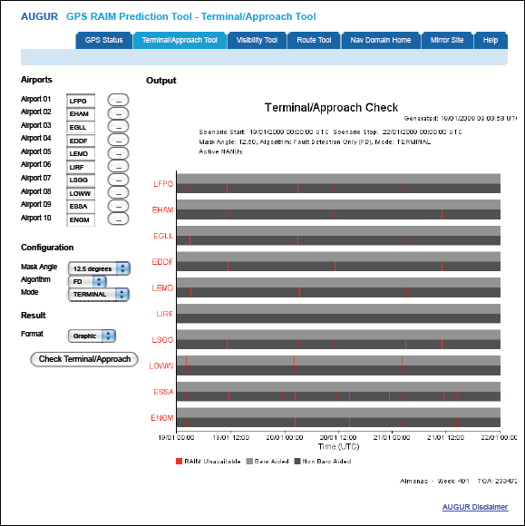
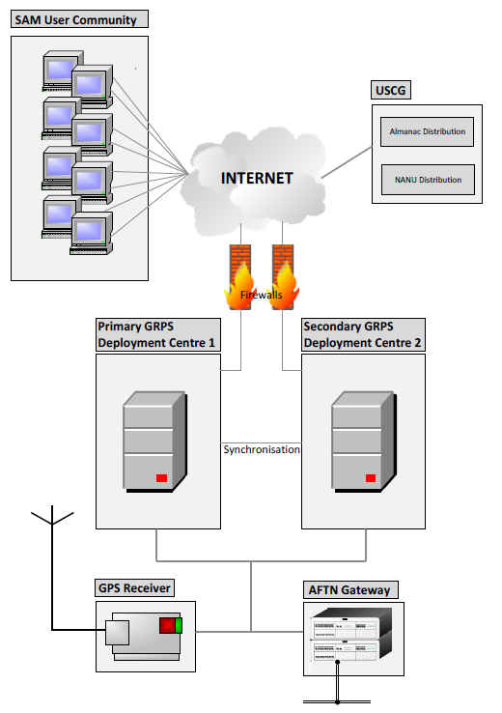
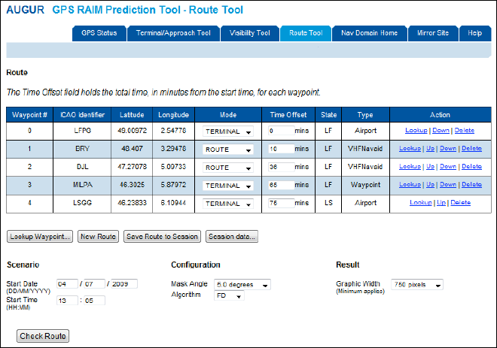
PBN IMPLEMENTATION IN THE SAM REGION
PREDICTION OF RAIM AVAILABILITY

Slide 19
PBN IMPLEMENTATION IN THE SAM REGION
RNAV 5 IMPLEMENTATION ACTION PLAN IMPLANTACION RNAV 5
1 AIRSPACE CONCEPT
2 SAFETY ASSESSMENT
3 ESTABLISH CDM
4 AUTOMATED SYSTEMS
5 APPROVAL OF AIRCRAFT AND OPERATORS
6 STANDARDS AND PROCEDURES
7 TRAINING
8 IMPLEMENTATION DECISION
9 MONITORING SYSTEM AND PERFORMANCE

Slide 20
PBN IMPLEMENTATION IN THE SAM REGION
IMPLEMENTATION OF RNAV 5
AIRSPACE CONCEPT
STRATEGIC OBJECTIVES
TRAFFIC DATA
FLEET NAVIGATION CAPABILITY
REVERSAL OF CNS SYSTEMS IN CASE OF GNSS FAILURE
ROUTE OPTIMISATION ( Version 1 and Version 2)
Notes:
Analizar la capacidad de navegación de la flota de aeronaves 95% de la flota de la Región SAM candidata a aprobación RNAV5. Los Estados deben continuar los esfuerzos para completar la base de datos (Conclusión SAM/IG/4-3) Actividad completada SAM IG/7 95% de la flota de la Región SAM candidata a aprobación RNAV5. Los Estados deben continuar los esfuerzos para completar la base de datos (Conclusión SAM/IG/4-3)
95% de la flota de la Región SAM candidata a aprobación RNAV5. Los Estados deben continuar los esfuerzos para completar la base de datos (Conclusión SAM/IG/4-3)

Slide 21
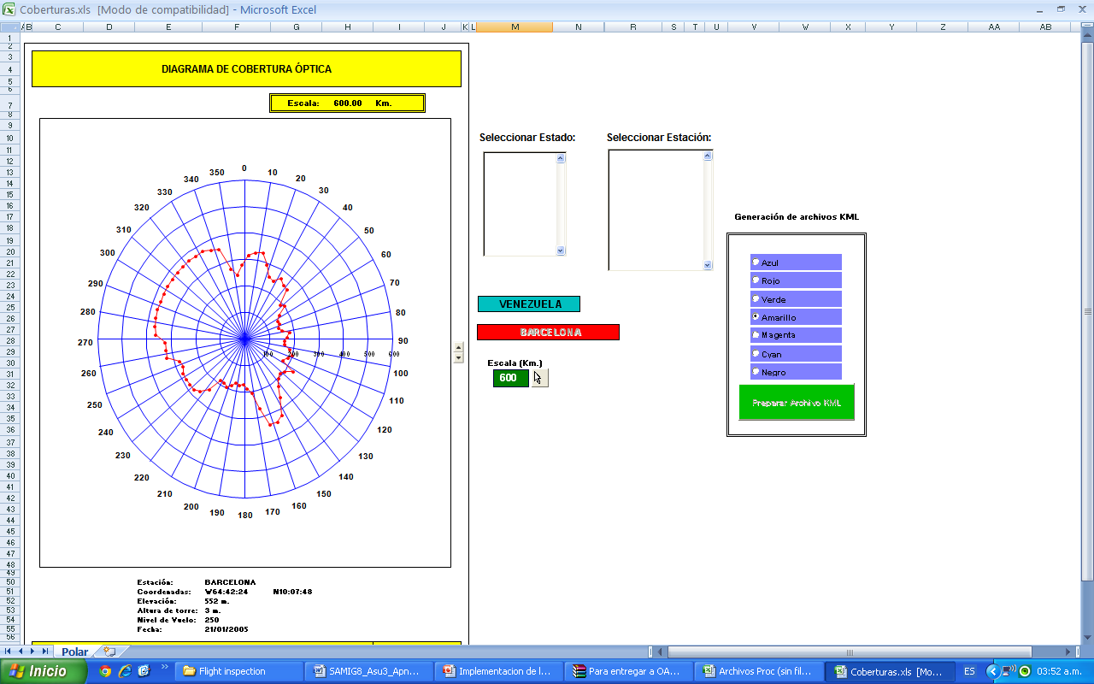
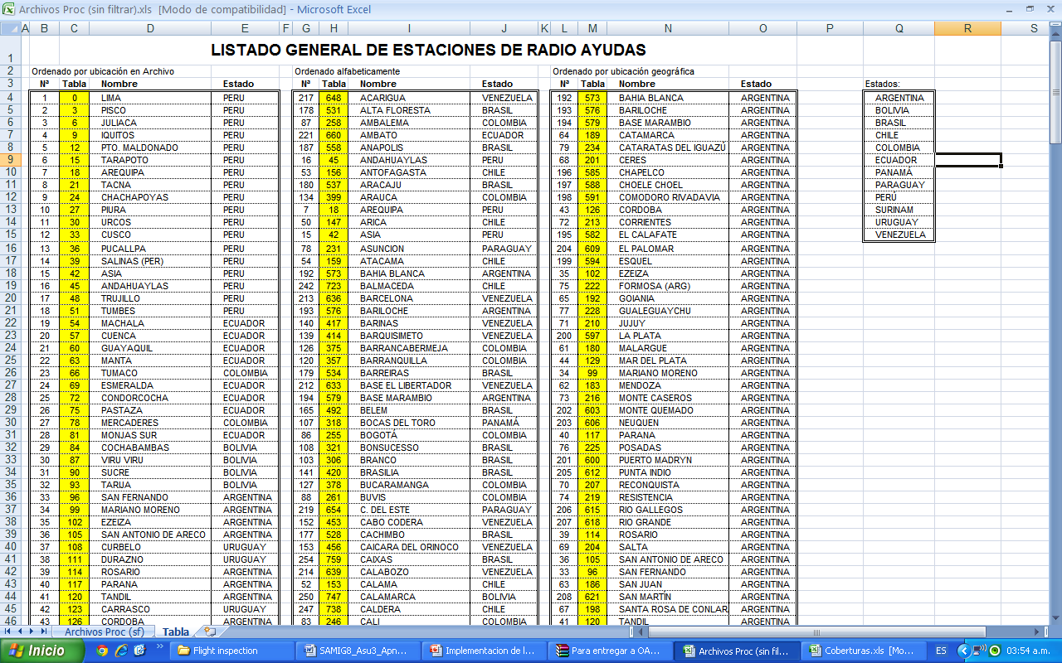
PBN IMPLEMENTATION IN THE SAM REGION
IMPLEMENTATION OF RNAV 5
VOR DME COVERAGE DATABASE

Slide 22
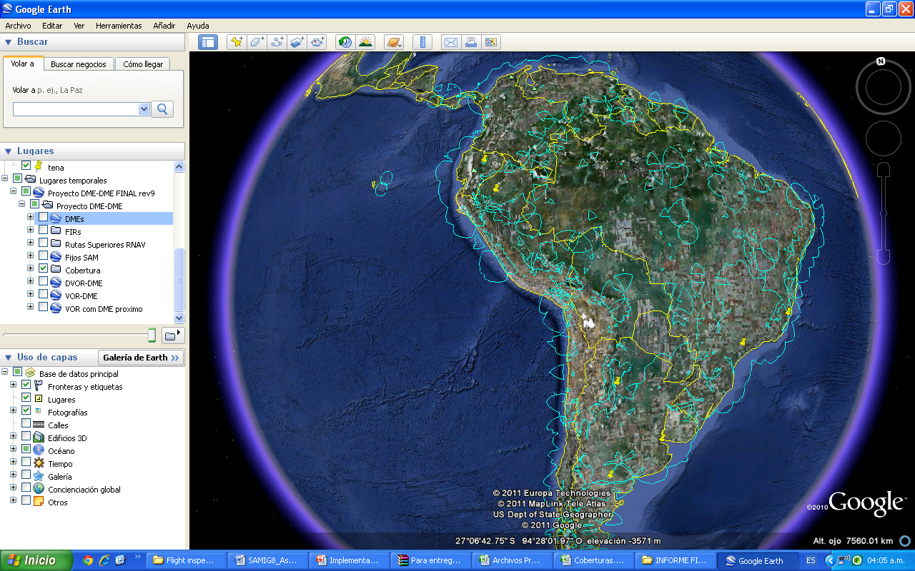
PBN IMPLEMENTATION IN THE SAM REGION
RNAV 5 IMPLEMENTATION - DME DME COVERAGE

Slide 23
PBN IMPLEMENTATION IN THE SAM REGION
SAFETY ASSESSMENT
ASSESS SAFETY USING A QUALITATIVE METHODOLOGY THROUGH THE APPLICATION OF SMS
ESTABLISH A COLLABORATIVE DECISION-MAKING PROCESS (CDM)
COORDINATE PLANNING AND IMPLEMENTATION REQUIREMENTS WITH AIR NAVIGATION SERVICE PROVIDERS, REGULATORS, USERS, AIRCRAFT OPERATORS, AND MILITARY AUTHORITIES, DEFINING AN IMPLEMENTATION DATE
ATC AUTOMATED SYSTEMS
IMPLEMENT THE REQUIRED CHANGES IN ATC AUTOMATED SYSTEMS
APPROVAL OF AIRCRAFT AND OPERATORS
ANALYSE APPROVAL REQUIREMENTS FOR AIRCRAFT AND OPERATORS (PILOTS, DISPATCHERS, AND MAINTENANCE PERSONNEL) IN ACCORDANCE WITH THE PBN MANUAL, AND DEVELOP THE DOCUMENTATION REQUIRED
PUBLISH NATIONAL REGULATIONS FOR THE IMPLEMENTATION OF THE RNAV-5 NAVIGATION SPECIFICATION
APPROVAL OF AIRCRAFT AND OPERATORS (PROCESS)
Notes:
Algunos Estados han publicado un AIC inicial. Otros Estados aún no lo han hecho. Se requiere un nuevo AIC informando sobre el cambio de fecha de la implantación
Este es una tarea continua que los Estados han comenzado y continuarán realizando a requerimiento de sus explotadores.
Debería alentarse a los operadores a iniciar este proceso.
Los Estados informaron que todavía existen pocas solicitudes para aprobación de aeronaves y explotadores de la aviación general.
Los Estados informaron que casi todos las aeronaves y operadores de la aviación comercial (operadores 121) ya están o serán aprobados hasta la fecha de implantación.

Slide 24
PBN IMPLEMENTATION IN THE SAM REGION
APPROVAL OF AIRCRAFT AND OPERATORS
ANALYSE THE APPROVAL REQUIREMENTS FOR AIRCRAFT AND OPERATORS (PILOTS, DISPATCHERS, AND MAINTENANCE PERSONNEL) IN ACCORDANCE WITH THE PBN MANUAL, AND DEVELOP THE DOCUMENTATION REQUIRED
PUBLISH NATIONAL REGULATIONS FOR THE IMPLEMENTATION OF THE RNAV-5 NAVIGATION SPECIFICATION
APPROVAL OF AIRCRAFT AND OPERATORS (ONGOING ACTIVITY)
ESTABLISH AND KEEP UP-TO-DATE A REGISTRY OF APPROVED AIRCRAFT AND OPERATORS (ONGOING ACTIVITY)
VERIFY THE OPERATION UNDER THE CONTINUOUS AIRCRAFT AND PROCEDURE MONITORING PROGRAMME (ONGOING ACTIVITY)
Notes:
Este es una tarea continua que los Estados han comenzado y continuarán realizando a requerimiento de sus explotadores.
Debería alentarse a los operadores a iniciar este proceso.
Los Estados informaron que todavía existen pocas solicitudes para aprobación de aeronaves y explotadores de la aviación general.
Los Estados informaron que casi todos las aeronaves y operadores de la aviación comercial (operadores 121) ya están o serán aprobados hasta la fecha de implantación.
En la SAM/IG/7, CARSAMMA ha recibido información sobre aprobaciones de solamente 71 aeronaves y 4 explotadores de Argentina (19 aeronaves y 2 explotadores) y Colombia (52 aeronaves y 2 explotadores) Esta es una actividad que se desarrolla en forma permanente por cada uno de los Estados requeridos para la base del registro.

Slide 25
PBN IMPLEMENTATION IN THE SAM REGION
STANDARDS AND PROCEDURES
ASSESS AND PUBLISH REGULATIONS ON THE USE OF GNSS
FINALISE IMPLEMENTATION OF WGS-84
DEVELOP AN AIC MODEL FOR REPORTING PBN IMPLEMENTATION PLANS
PUBLISH AIC REPORTING ON PBN IMPLEMENTATION PLANNING
DEVELOP AN AIP SUPPLEMENT MODEL CONTAINING APPLICABLE STANDARDS AND PROCEDURES, INCLUDING THE CORRESPONDING IN-FLIGHT CONTINGENCIES
DEVELOP A MODEL OF AMENDMENT TO THE AIP/SUPPLEMENT THAT CONTAINS THE PART CORRESPONDING TO ENR 3.3, INCLUDING INFORMATION ON RNAV-5 AND ON LIMITATIONS OF APPLICABLE SENSORS AND CRITICAL RADIO AIDS IN EACH ROUTE SEGMENT.
REVIEW THE PROCEDURAL HANDBOOK OF THE ATS UNITS INVOLVED
UPDATE LETTERS OF AGREEMENT BETWEEN ATS UNITS
DEVELOP AMENDMENT TO DOC 7030

Slide 26
PBN IMPLEMENTATION IN THE SAM REGION
ANALYSIS OF DME-DME COVERAGE IN RNAV 5 ROUTES
RUTAS RNAV Región SAM
RUTA/ ROUTE | WP | RESULTADOS DE ANALISIS DE COBERTURA DME/DME -DME/DME Coverage Analysis Results | FIR
UL201
 | MITU CO VOR/DME (MTU ) | TRAMO SIN COBERTURA DME/DME / SEGMENT WITHOUT DME/DME COVERAGE
 | ABIDE
 | ABIDE | TRAMO CON COBERTURA DME/DME PARCIAL/SEGMENT WITH PARTIAL DME/DME COVERAGE | AMAZONICA
 | CLOTI
 |  | TRAMO SIN COBERTURA DME/DME / SEGMENT WITHOUT DME/DME COVERAGE
 | MINIB
 | BUMBA | TRAMO CON COBERTURA DME/DME PARCIAL/SEGMENT WITH PARTIAL DME/DME COVERAGE
 | EGLER
 | PERSA
 | OBEBA
 | IRUMI | TRAMO SIN COBERTURA DME/DME / SEGMENT WITHOUT DME/DME COVERAGE
 | BARGE
 | RONEN
 | ARPAR
 | KUGMA
 | CANON
 | CANON |  | BRASILIA
 | ILMOK | TRAMO SIN COBERTURA DME/DME / SEGMENT WITHOUT DME/DME COVERAGE
 | EQUAL
 |  | TRAMO CON COBERTURA DME/DME PARCIAL/SEGMENT WITH PARTIAL DME/DME COVERAGE
 | ANGOL
 |  | TRAMO SIN COBERTURA DME/DME / SEGMENT WITHOUT DME/DME COVERAGE
 | GRACE
 | MABMA
 | ABUSE | TRAMO SIN COBERTURA DME/DME / SEGMENT WITHOUT DME/DME COVERAGE
 | TESEK
 | ISIRO
 | ASTOB
 | HASTE | TRAMO CON COBERTURA DME/DME / SEGMENT WITH DME/DME COVERAGE
 | PIRASSUNUNGA VOR/DME (PIR)

Slide 27
PBN IMPLEMENTATION IN THE SAM REGION
TRAINING
DEVELOP A TRAINING AND DOCUMENTATION PROGRAMME FOR OPERATORS (PILOTS, DISPATCHERS, AND MAINTENANCE PERSONNEL)
DEVELOP A TRAINING AND DOCUMENTATION PROGRAMME FOR AIR TRAFFIC CONTROLLERS AND AIS OPERATORS
DEVELOP A TRAINING PROGRAMME FOR REGULATORS (AVIATION SAFETY INSPECTORS)
CONDUCT TRAINING PROGRAMMES
CONDUCT SEMINARS FOR OPERATORS, INDICATING PLANS AND EXPECTED OPERATIONAL AND ECONOMIC BENEFITS
Notes:
7.1 Las materias que deben ser incorporadas en cada uno de los programas de capacitación de los explotadores han sido incluidas en las Circulares de Asesoramiento respectivas
Para conducir los programas de capacitación, los Estados deberían considerar el Programa de capacitación y documentación para controladores de tránsito aéreo y operadores AIS (Conclusión SAM/IG/5-1 y Apéndice A al asunto 3 de la Reunión SAM/IG/5). 9 Estados indicaron que han finalizado esa tarea. No hay información de 5 Estados.
Vigente
Se insta a los Estados a continuar la difusión de la implantación RNAV-5 entre los explotadores, principalmente de la aviación general. 7 Estados indicaron que han finalizado esa tarea. 1 Estado ha informado que esta tarea no se aplica porque no existe flota nacional. 1 Estado informó que la tarea está “on going”. No hay información de 5 Estados.

Slide 28
PBN IMPLEMENTATION IN THE SAM REGION
IMPLEMENTATION DECISION
ASSESS AVAILABLE OPERATIONAL DOCUMENTATION (ATS, OPS/AIR)
ASSESS THE PERCENTAGE OF RNAV-5 APPROVED OPERATIONS (NON-EXCLUSIONARY AIRSPACE)
REVIEW SAFETY ASSESSMENT RESULTS
PUBLISH TRIGGER NOTAM
Notes:
9 Estados indicaron que han finalizado esa tarea. No hay información de 5 Estados.
Estados indicaron que han finalizado esa tarea. No hay información de 5 Estados
Teniendo en cuenta que 95% de la flota está en condiciones de ser aprobadas para operaciones RNAV-5 y que solamente falta la finalización del proceso de aprobación de explotadores y aeronaves, la reunión ha considerado esta tarea finalizada

Slide 29
PBN IMPLEMENTATION IN THE SAM REGION
PERFORMANCE MONITORING SYSTEM
DEVELOP A POST-IMPLEMENTATION MONITORING PROGRAMME FOR EN-ROUTE OPERATIONS
IMPLEMENT A POST-IMPLEMENTATION MONITORING PROGRAMME FOR EN-ROUTE OPERATIONS
ASSESS THE PERCENTAGE OF RNAV-5 APPROVED OPERATIONS (NON-EXCLUSIONARY AIRSPACE)
PRE-OPERATIONAL IMPLEMENTATION DATE
20 October 2011 (start) 20 October 2012 (end)
Notes:
La reunión tomó nota de que se debe iniciar el Programa de Monitoreo previsto en el Plan de Acción RNAV-5, luego de la implantación el 20 de octubre de 2011. Este Programa debe ser realizado conforme a lo previsto en la Conclusión SAM/IG/6-5 (Formulario para Informe de Desviación de Navegación Lateral – Apéndice F al asunto 3 del Informe Final de la Reunión SAM/IG 6). En ese sentido, la reunión instó a los Estados y los Explotadores a llenar y enviar dichos formularios a la CARSAMMA el día 10 de cada mes. Además, los Estados deberán diseminar los formularios entre los explotadores que utilizan sus espacios aéreos, con miras que estos también participen del programa de monitoreo.
La reunión ha concluido también que el programa de monitoreo debe incluir la verificación del porcentual de operaciones realizadas por aeronaves y operadores aprobados RNAV-5, teniendo en cuenta que hasta la fecha no hubo una evaluación completa de dicho porcentual. De esa manera, luego de la implantación se solicitará al Proyecto Regional RLA/06/901 que ejecute dicha tarea

Slide 30
PBN IMPLEMENTATION IN THE SAM REGION
MAIN ACTIVITIES STILL PENDING FOR THE IMPLEMENTATION OF RNAV 5
PUBLISH AIP SUPPLEMENT CONTAINING THE APPLICABLE STANDARDS AND PROCEDURES, INCLUDING THE CORRESPONDING IN-FLIGHT CONTINGENCIES
APPROVAL OF AIRCRAFT AND OPERATORS
REVIEW THE PROCEDURAL HANDBOOK OF THE ATS UNITS INVOLVED
UPDATE LETTERS OF AGREEMENT BETWEEN ATS UNITS
CONDUCT TRAINING PROGRAMMES FOR ATCOs AND AIS OPERATORS
PUBLISH TRIGGER NOTAM

Slide 31
PBN IMPLEMENTATION IN THE SAM REGION
EN-ROUTE PBN IMPLEMENTATION PLAN – 2012-2018

Slide 32
PBN IMPLEMENTATION IN THE SAM REGION
PLAN FOR THE IMPLEMENTATION OF PBN IN THE TERMINAL AREA – 2012-2018

Slide 33
PBN IMPLEMENTATION IN THE SAM REGION
PBN (RNP) APPROACH IMPLEMENTATION PLAN – 2012-2018

Slide 34
CONCLUSIONS
THAT THE STATES OF THE REGION THAT HAVE NOT YET COMPLETED RNAV 5 IMPLEMENTATION ACTIVITIES DO SO AS SOON AS POSSIBLE (SLIDE 30)
THAT THE STATES THAT HAVE NOT YET PREPARED THEIR NATIONAL PBN ACTION PLAN (SLIDE 17) DO SO BASED ON THE MODEL ACTION PLAN
THAT THE STATES OF THE REGION IMPLEMENT PBN APPROACH PROCEDURES WITH VERTICAL GUIDANCE (APV) (BARO VNAV AND/OR AUGMENTED GNSS), INCLUDING MINIMA FOR LNAV ALONE, FOR ALL INSTRUMENT FLIGHT RUNWAY ENDS, WHETHER AS MAIN APPROACH PROCEDURE OR IN SUPPORT OF PRECISION APPROACHES, WITH THE FOLLOWING INTERMEDIATE MILESTONES: 30% IN 2010 AND 70% IN 2014 (RESOLUTION A37/11 SLIDE 7)
FOR PBN IMPLEMENTATION FOR EN-ROUTE, TMA, AND APPROACH (2012-2018), THE STATES OF THE REGION MUST CARRY OUT THE ACTIVITIES LISTED UNDER THE REGIONAL PERFORMANCE OBJECTIVES OF THE SAM PERFORMANCE-BASED AIR NAVIGATION IMPLEMENTATION PLAN (SLIDES 31, 32 AND 33)
THAT THE STATES OF THE REGION, USERS, AND INDUSTRY PARTICIPATE ACTIVELY IN ICAO EVENTS TO SUPPORT PBN IMPLEMENTATION IN THE REGION, AND DO THE FOLLOW-UP OF ICAO ACTIVITIES CONCERNING PBN (DOCUMENT AND SARP UPDATES)

Slide 35
THANK YOU

